Slide 1
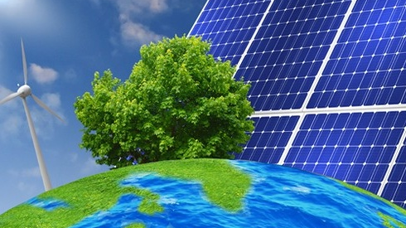
Зелена енергия за светло бъдеще
I ОУ „Св. Климент Охридски“ гр. Пазарджик
VII ^{в} клас

Slide 2
Авторски екип: Мартин Попов Мария Калбурова Ивайла Ежова
Ръководител: Вероника Ежова

Slide 3
Глобалното затопляне!
Осъзнаването на истината за глобалното затопляне, накара хората да преосмислят отношението си към планетата и да потърсят нови енергийни източници, които не замърсяват околната среда. Екодвижения от цял свят, наложиха на правителства и институции, да се съобразят с промените в климата и да заложат в своите програми изграждане на паркове за производство на електричество от възобновяеми източници.

Slide 4
Какво е зелена енергия?
Зелената енергия използва енергия от възобновяеми източници, като вятърна енергия, биомаса (изгаряне на слама или дървен материал), малки водноелектрически централи, централи работещи със сметищен газ и слънчева енергия. Основният довод за използване на зелена енергия е, че за разлика от централите работещи с изкопаеми горива, възобновяемите източници на енергия не отделят парникови газове в атмосферата и ограничават глобалното затопляне.

Slide 5
Екологични ползи от зелената енергия!
•Без емисии на въглероден диоксид , живак, азотни оксиди, серен диоксид или твърди частици във въздуха, водата или почвата. Тези вредни замърсители влияят негативно върху изменението на климата, причиняват отравянето с живак, киселинните дъждове и смога;
•Не изисква добив на изкопаеми горива, извличането на които сериозно вреди на Земята;
•Използва източници, които никога няма да свършат, за разлика от замърсяващите изкопаеми източници на енергия;
•Помага за опазване и защита на околната среда за бъдещите поколения.

Slide 6
Ползите от слънчевите панели.
Слънчевата енергия се получава от слънчевата радиация, която може да се преобразува в електричество или топлина. Тя е свободно достъпна и благодарение на технологичния напредък вече можем да използваме още повече слънчевата енергия.

Slide 7
Въздействие върху околната среда.
Слънчевата енергия има най-малко отрицателно въздействие върху околната среда в сравнение с всеки друг енергиен източник. Тя не произвежда парникови газове и не замърсява водата. Също така изисква много малко вода за поддръжката си, за разлика от атомните електроцентрали например, които се нуждаят от 20 пъти повече вода. Производството на слънчева енергия не създава никакъв шум, което е основна полза, тъй като много слънчеви инсталации са в градски райони, като например битови слънчеви панели.

Slide 8
Слънчева енергия, навсякъде или не!
Докато има слънце, слънчевата енергия може да се използва навсякъде, но до колко е редно на нарушаваме естествения ареал на дивите животни? Стотици декри обработваема земя е „засята“ със соларни панели, което нарушава и ограничава територията на обитаване от дивите животни. В България например, мишеловът, вписан в червената книга на България, не може да си набавя необходимата храна в районите с панели, защото необходимото му пространството за нападение и сграбчване на своята плячка е ограничено. Оградите които биват поставени в тези райони също биват проблем за зайци, лисици, костенурки и много други.

Slide 9
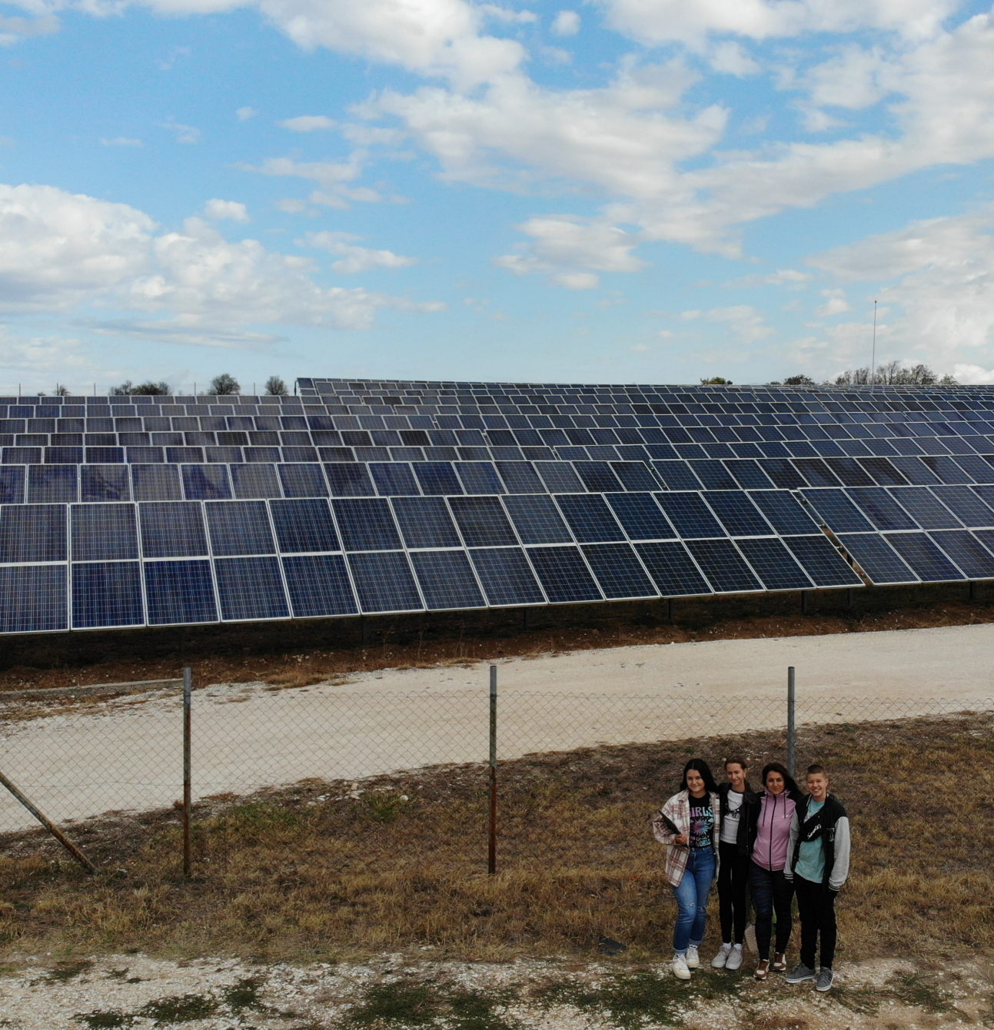
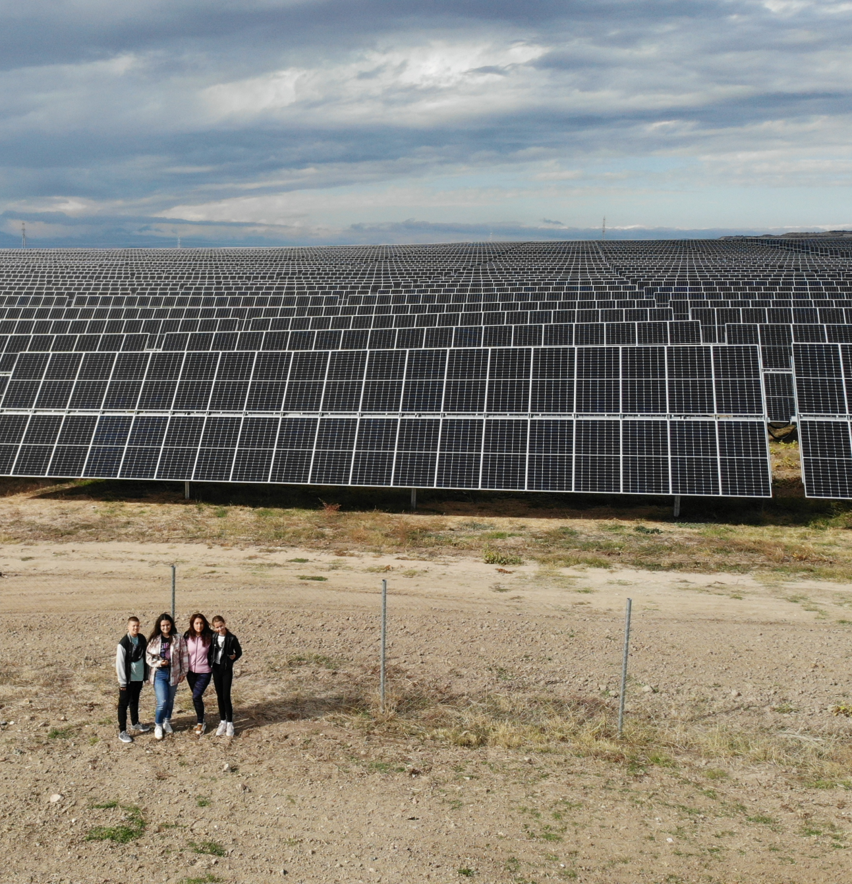

Slide 10
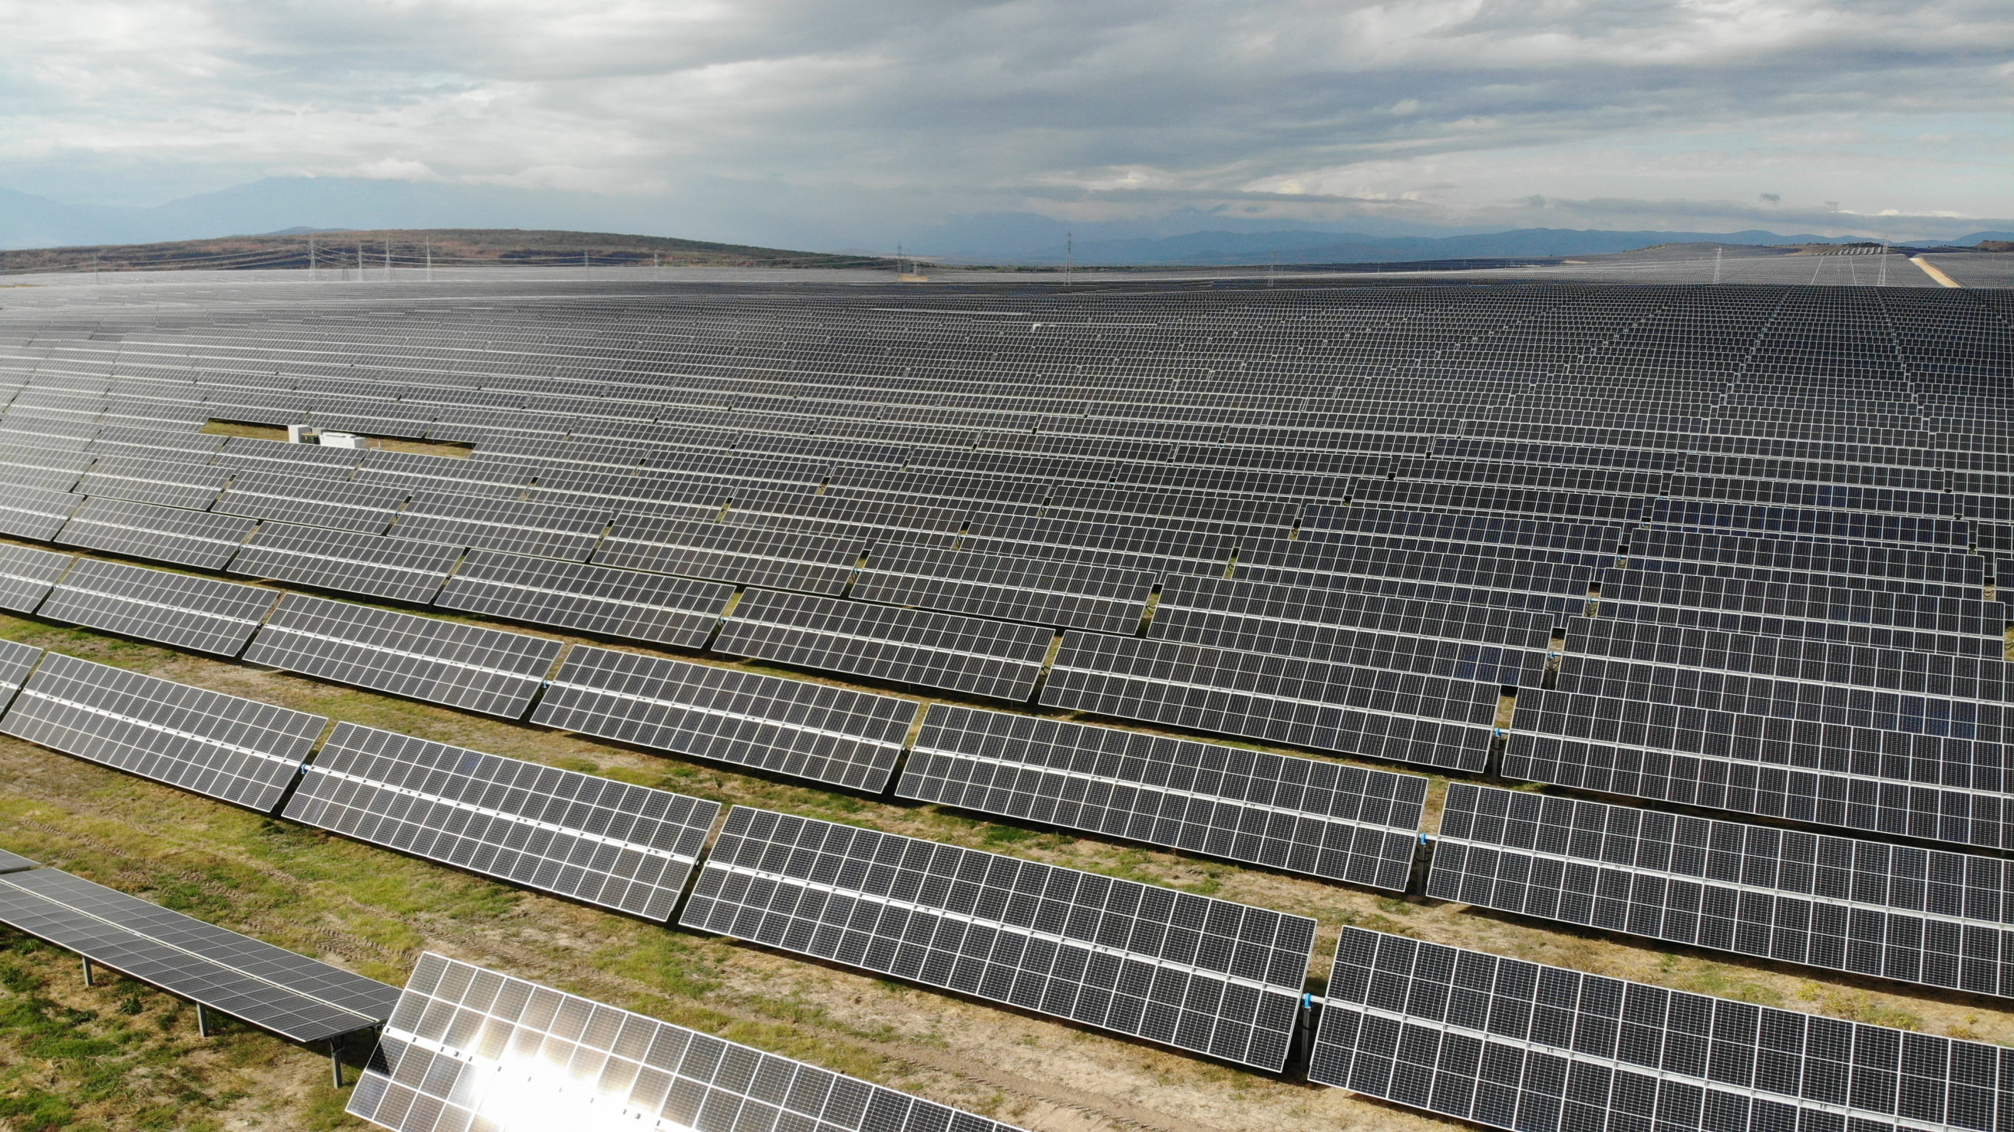

Slide 11
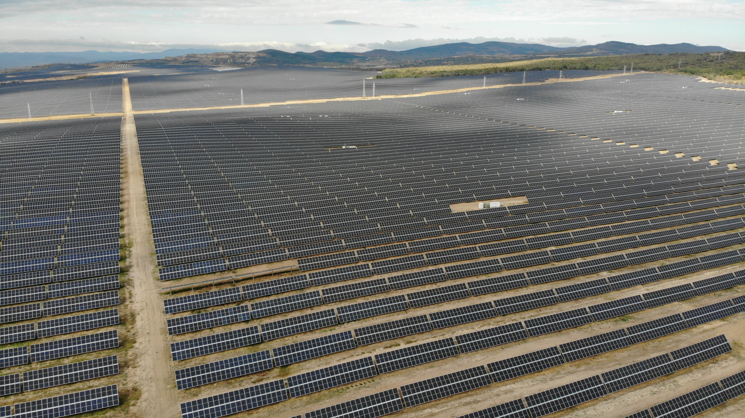

Slide 13
Слънчевата енергия в училище!
Една от големите ползи е свързана с намаляване на сметките за енергия. Генерирането на собствено електричество означава, че ще се използва по-малко от доставчика на комунални услуги. Това веднага ще доведе до спестяване от сметката за енергия. Освен това можете да се печелят допълнителни доходи, като се продава неизползваната електроенергия, която се генерира. По този начин може да се достигне до пълна енергийна независимост, а колкото до спестените средства, напълно могат да бъдат вложени в подходящо озеленяване на училищния двор.

Slide 14
Подходящи тревисти растения за целта са власатник, житняк, райграс, за който има доказателства за фиторемедиацията на олово, цинк, кадмий в повърхностните слоеве на почвата в градовете. Тополата, въпреки че не е тревисто растение се използва за фиторемедиация на метали като кадмий, никел и цинк, благодарение на голямата си коренова система. Тополите растат бързо и могат да обхващат големи площи с корените си, като извличат метали от дълбоките слоеве на почвата.

Slide 15
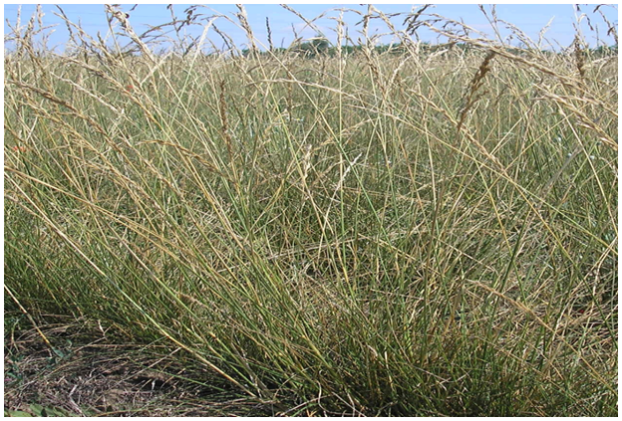
Райграс
Житняк
Власатка

Slide 16
Благодарим за вниманието!

